Slide 1
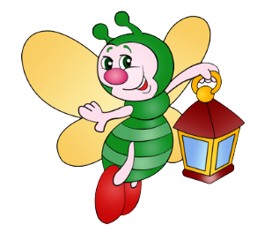
МКДОУ – детский сад «Капелька»
Проект: «Светлячок».
Профилактика речевых нарушений у детей младшего дошкольного возраста.
Материал подготовила: учитель-логопед Евдокимова О. А.
с. Криводановка

Slide 2
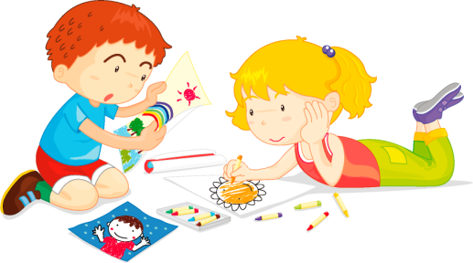
Очевидна важность ранней профилактической работы с детьми, так как нарушения звуковой культуры речи, возникшие в дошкольном возрасте, в дальнейшем могут повлечь за собой целый ряд вторичных нарушений речи:
недоразвитие фонематического слуха;
задержанное формирование навыков звукового, слогового и буквенного анализа слов;
нарушение грамматического строя речи;
обеднение словаря ребенка;
любое нарушение речи в той или иной степени может отразиться на деятельности и поведении ребенка в целом.

Slide 3
Помощь детям с нарушениями речи в МКДОУ – детский сад «Капелька»:
1
5
ребенок зачисляется в старшую комбинированную группу;
4
по результатам комплексного обследования ребенку присваивается статус ребенка с ограниченными возможностями здоровья;
3
если у ребенка выявляется ТНР – направление на консультацию к детскому неврологу, другим специалистам, направление на ТПМПК;
2
Первичное обследование детей в рамках образовательного процесса и обследование речи детей по запросу родителей ;
6
с остальными детьми с нарушениями речи учитель-логопед занимается консультативно в рамках кружковой работы, проектной деятельности.
с ребенком два года занимается учитель-логопед, педагог-психолог, воспитатели, музыкальный руководитель, инструктор по физической культуре в соответствии с рекомендациями ПМПК ;

Slide 4
Планирование проектной деятельности осуществляется в рамках «Программы кружковой работы по профилактике речевых нарушений у детей младшего и среднего дошкольного возраста».
Проектная деятельность всегда разворачивается в проблемной ситуации, которая не может быть решена прямым действием.
Проблема: большое количество детей с нарушениями речи в детском саду.
Решение: Программа кружковой работы по профилактика речевых нарушений у детей младшего и среднего дошкольного возраста «Светлячок».

Slide 5
Цель
проекта:
Тип проекта и время реализации
Информационно-практический, долгосрочный (1 год)
Участники проекта
Дети младшего дошкольного возраста;
Создание эффективного комплексного взаимодействия воспитателей, специалистов ДОО и родителей, направленного на предупреждение речевых нарушений у детей младшего дошкольного возраста.
Воспитатели вторых младших групп;
Родители;
Специалисты детского сада.

Slide 6
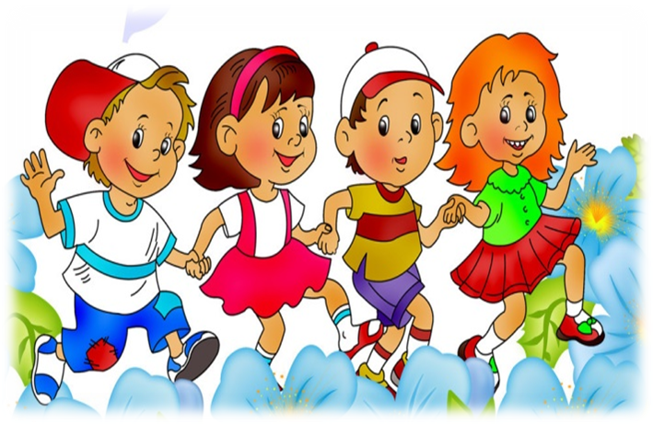
Работа по профилактике речевых нарушений ведется с детьми в условиях детского сада без проведения специальных занятий.
Так процесс проходит с минимальными затратами времени, что ведет к оптимизации образовательной деятельности и не перегружает его.
К тому же помощь оказывается комплексно и единовременно большому количеству детей.

Slide 7
Учитель-логопед
Разрабатывает комплекс специально подобранных логопедических упражнений, направленных на формирование правильной и красивой речи.
Один раз в неделю проводит логопедические минутки в логопедическом кабинете для детей «Группы риска».
Просветительская работа (памятки, буклеты, информационные листы по речевому развитию детей);
Знакомит воспитателей с методами и приемами развития речи детей младшего дошкольного возраста.

Slide 8
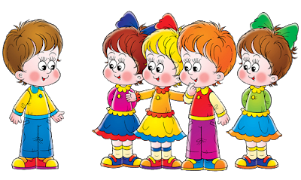
Профилактика речевых нарушений.
Комплексы упражнений:
Артикуля-ционная гимнастика
Развитие голосовой функции
Развитие речевого слуха и речевого внимания
Развитие мелкой и крупной моторики
Развитие речевого дыхания
Развитие активной речи

Slide 9
Воспитатель и специалисты
Включает в образовательную деятельность, совместную деятельность с детьми, в режимные моменты комплексы специально подобранных логопедических упражнений.
Взаимодействует с родителями в вопросах речевого развития детей.

Slide 10
Родители
Мастер-классы, семинары-практикумы, индивидуальные консультации для родителей – где родители активные участник;
Участие родителей в традициях группы: «Копилка слов», «Я дарю тебе словечко», «День рождения звука».
Работа по созданию медиатеки «В мире слов» и использование в дальнейшем взаимодействии (дидактический материал, презентации, видео-уроки, литература и т.д.).

Slide 11
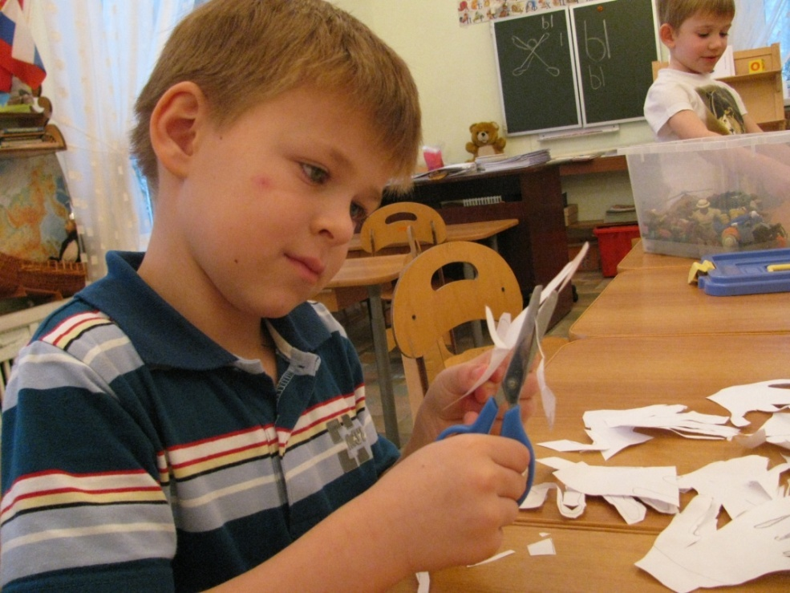
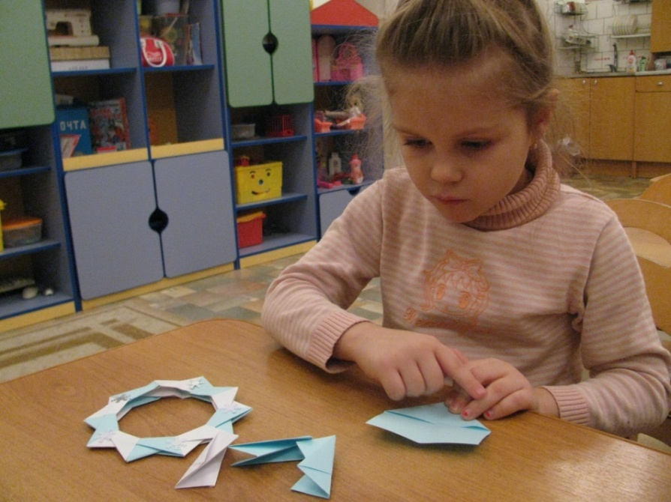
Складываем
из бумаги
Уважаемые родители!
Вы любите своего ребенка? Вы хотите, чтобы Ваш ребенок добился в жизни значительных успехов, сделал блестящую карьеру на поприще науки или в бизнесе, состоялся как личность, чувствовал себя свободно и уверенно?
Тогда эта страничка для Вас!
Учите своего ребенка говорить. Учась говорить, он учится думать. И говорить он должен правильно.
Официальный сайт МКДОУ – детский сад «Капелька». Страничка учителя-логопеда. Советы, рекомендации по речевому развитию детей дошкольного возраста https://kapelka.edusite.ru/p10aa1.html
Выстригаем

Slide 12
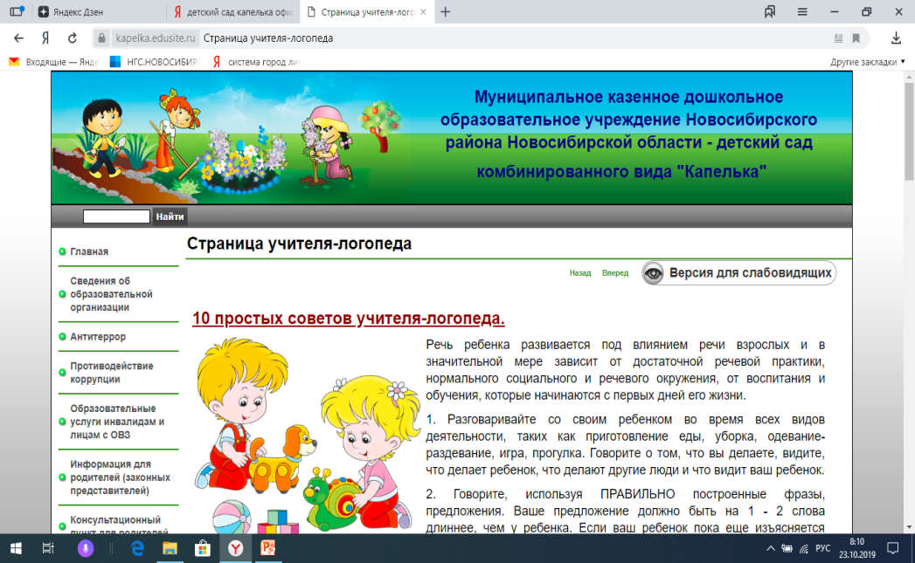
Информация на сайте:
10 простых советов учителя-логопеда.
Для чего нужны занятия с учителем-логопедом?
Полезная информация:
Дизартрия. Что это такое?
Общее недоразвитие речи.
Фонетико-фонематическое недоразвитие речи.
Взаимосвязь логопеда и семьи.
Памятка для родителей.
Правила для родителей.
Речевые игры дома.
Артикуляционная гимнастика.
Полезные ссылки.
Советы логопеда
«Говорите с ребенком правильно».

Slide 13
Итог реализации проекта:
Снижение количества детей с нарушениями речи.
Соответствие уровня развития высших психических и двигательных функций возрастной норме.
Осуществление непрерывности и преемственности профилактической, коррекционно-развивающей работы в условиях массовых групп детского сада.
Активное включение родителей, педагогов, в коррекционно-развивающую работу с детьми младшего дошкольного возраста.
Обеспечение единства и преемственности семейного и общественного воспитания.

Slide 14
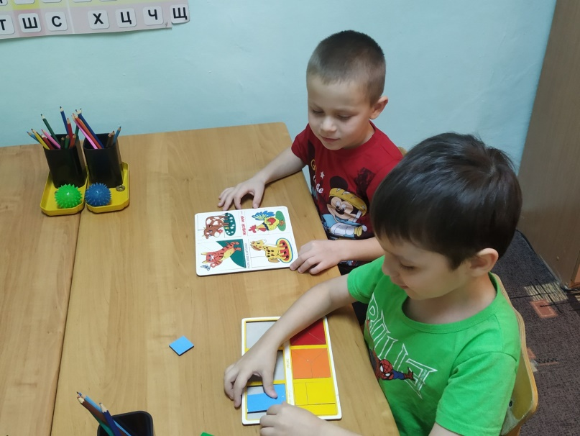
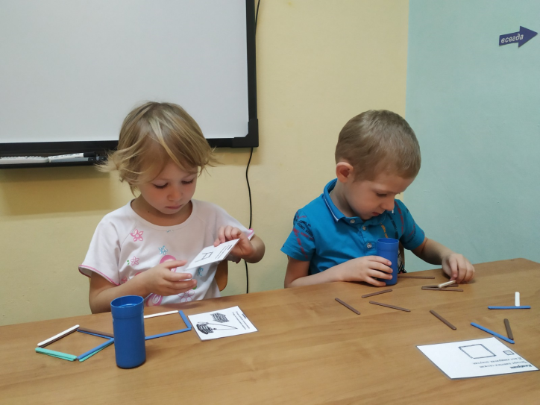
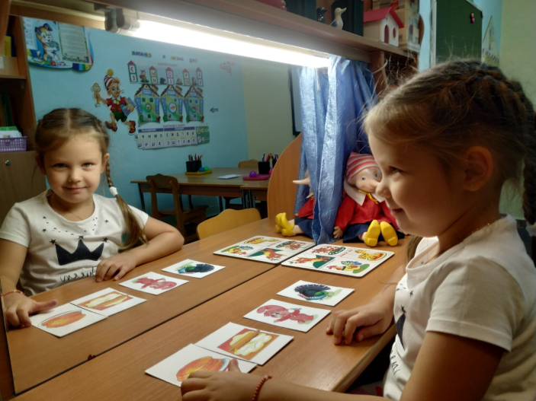
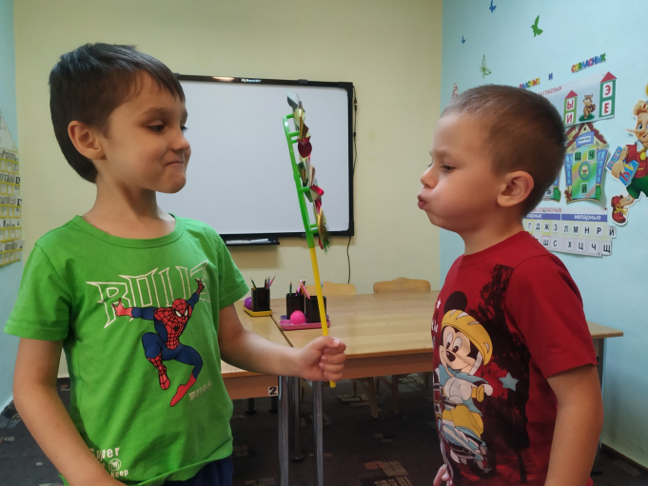
Развитие речи у детей дошкольного возраста – процесс длительный и не простой, требующий нашего особого внимания.
СПАСИБО ЗА ВНИМАНИЕ!

